Slide 1
ARTE ROMÁNICO
SIGLOS XI-XII

Slide 2
CONTEXTO HISTÓRICO
Es un estilo que se difunde por Europa siglos XI y XII.
Feudalismo, es la organización económico-social.
sociedad estamental jerarquizada. Vasallaje
economía rural en el feudo
Religiosidad, todo gira en torno a Dios.
Clima de inseguridad por las invasiones
Calamidades, enfermedades, hambre
Creencia fin del mundo en el año mil. Temas escultóricos
Peregrinaciones: Roma, Jerusalén, Santiago de Compostela
Difusión del Románico: Orden de Cluny

Slide 3
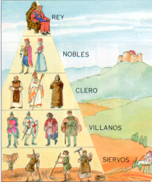
Sociedad estamental

Slide 4
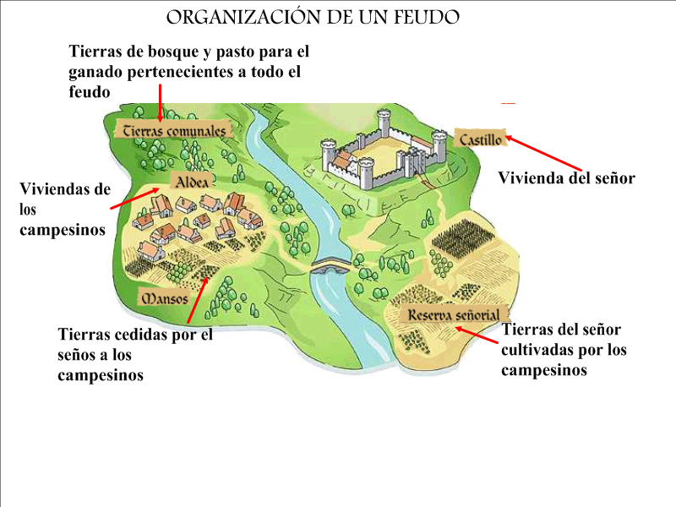

Slide 5
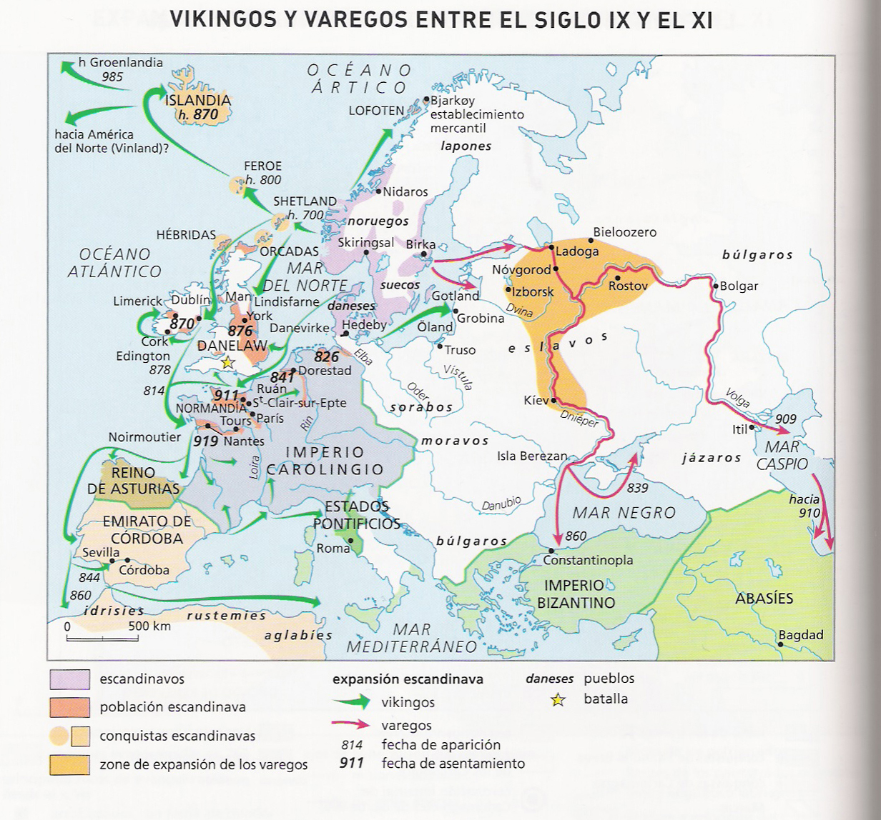

Slide 6
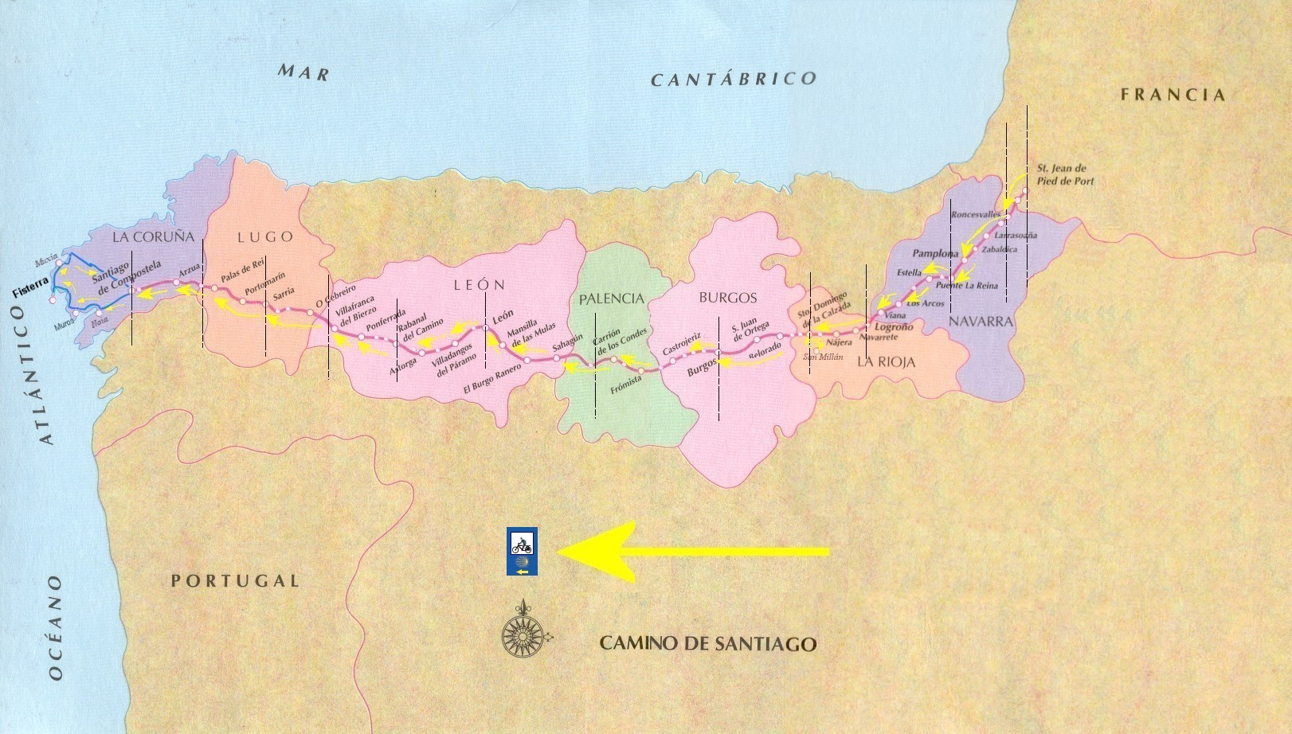
Peregrinaciones

Slide 7
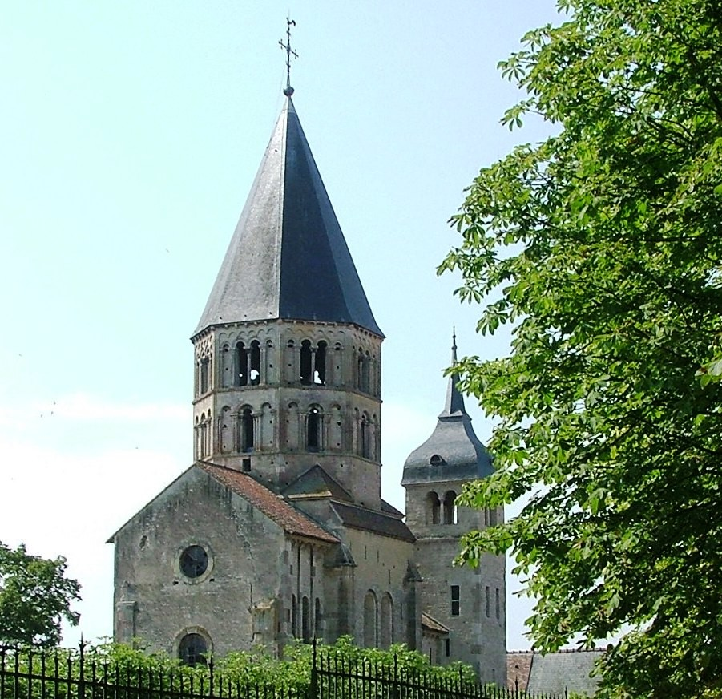
Abadía de Cluny

Slide 8
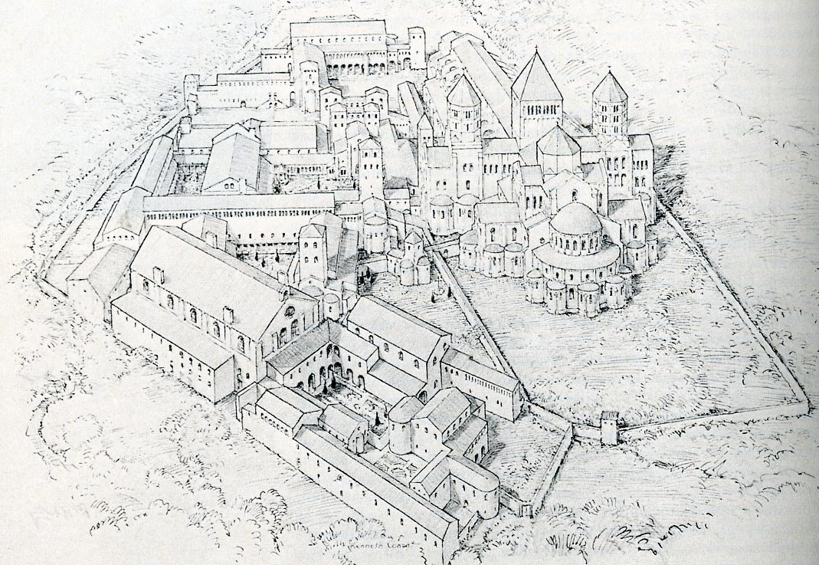
Abadía de Cluny

Slide 9
CARACTERÍSTICAS DE LA ARQUITECTURA
siglos XI - XII
Homogeneidad en toda Europa. Estilo internacional
Muro de sillería en el exterior
Arco de medio punto semicircular
Cubierta: bóveda de cañón, reforzada por arcos fajones, contrafuertes exteriores
bóveda de arista
bóveda de cuarto de esfera
Cúpula sobre trompas o sobre pechinas
Planta: de cruz latina con 3 naves y crucero,
cabecera con ábsides semicirculares
girola (en Iglesias de peregrinación
Escasez de vanos. Oscuridad, invita al recogimiento. Puertas y ventanas abocinadas
Decoración escultórica en capiteles, portadas.
Tipos de edificios: Iglesias, monasterios, castillos

Slide 10
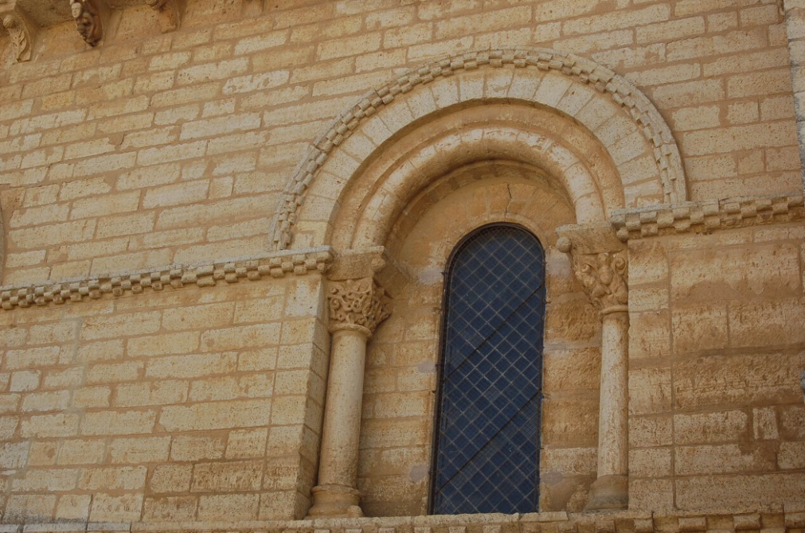
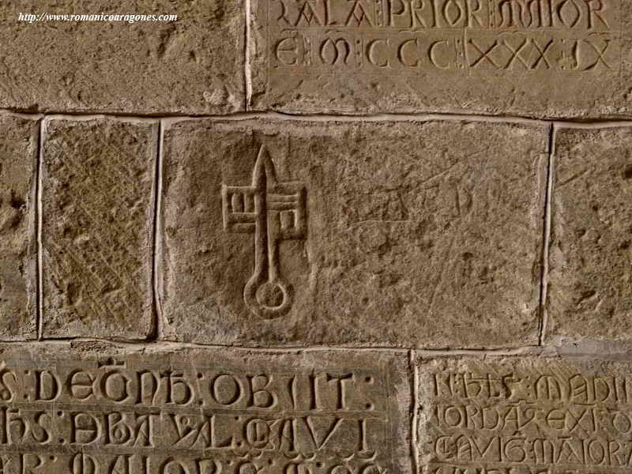
Muro de sillería

Slide 11
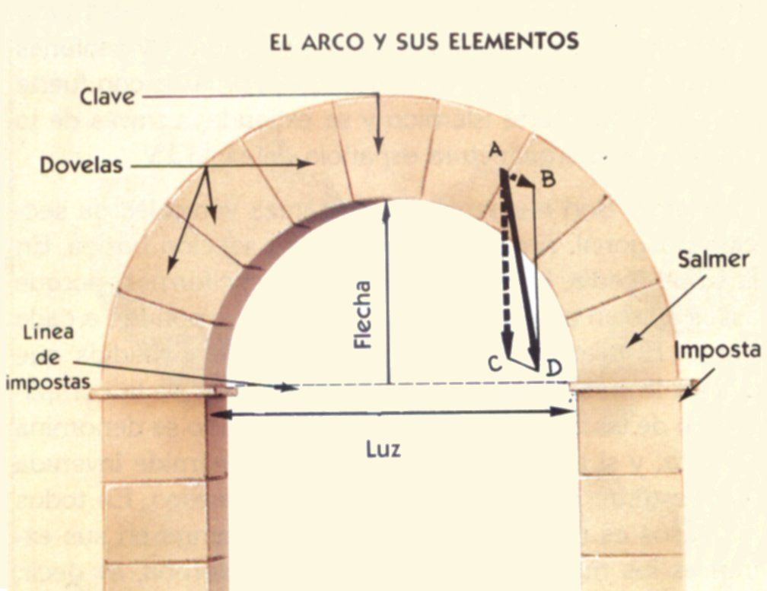
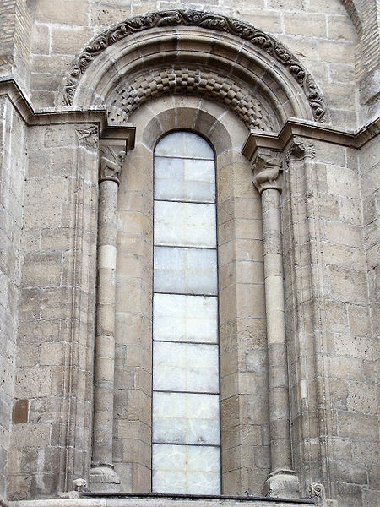
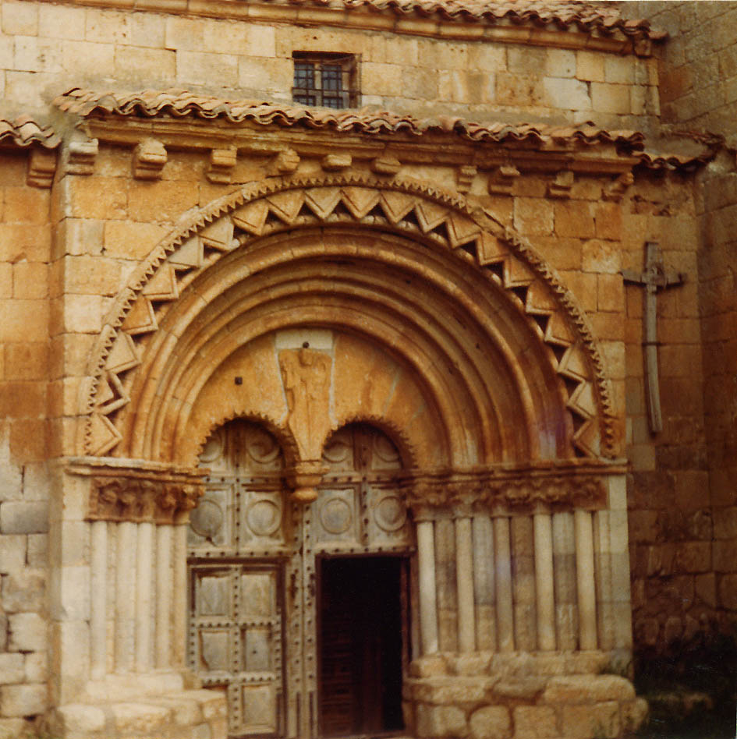
ARQUITECTURA:
Arco de medio punto

Slide 12
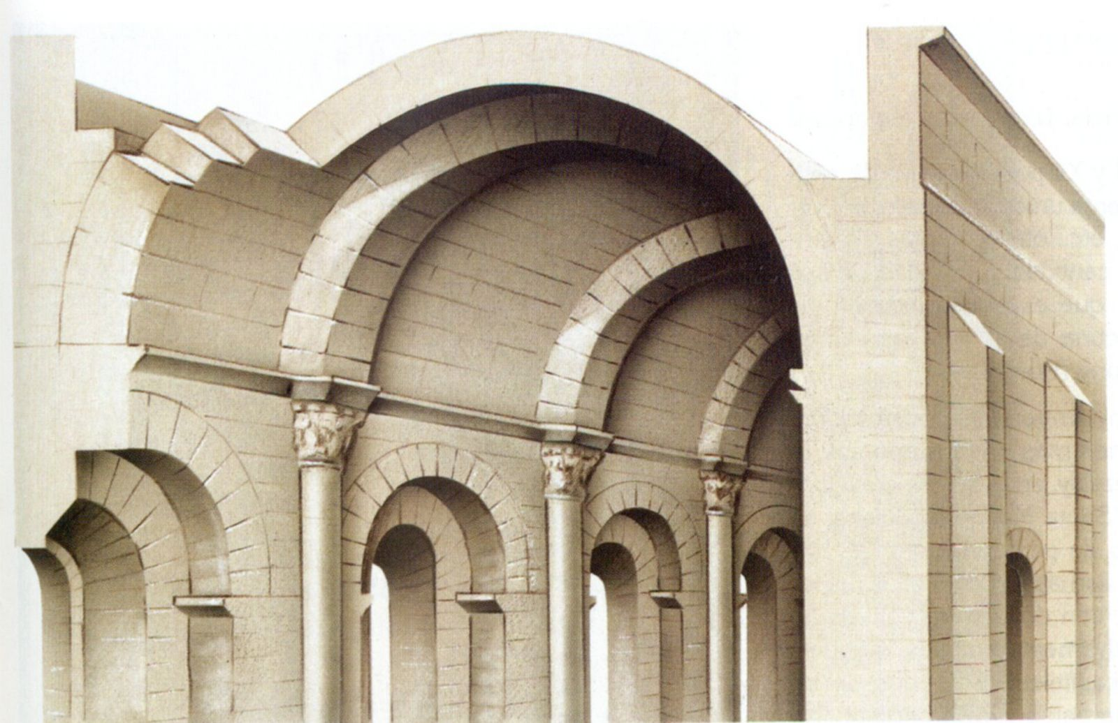
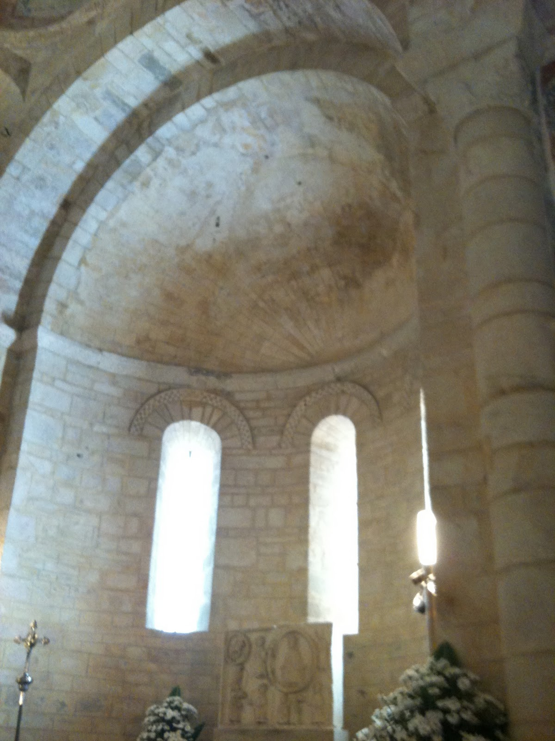
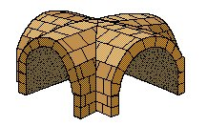
Bóvedas

Slide 13
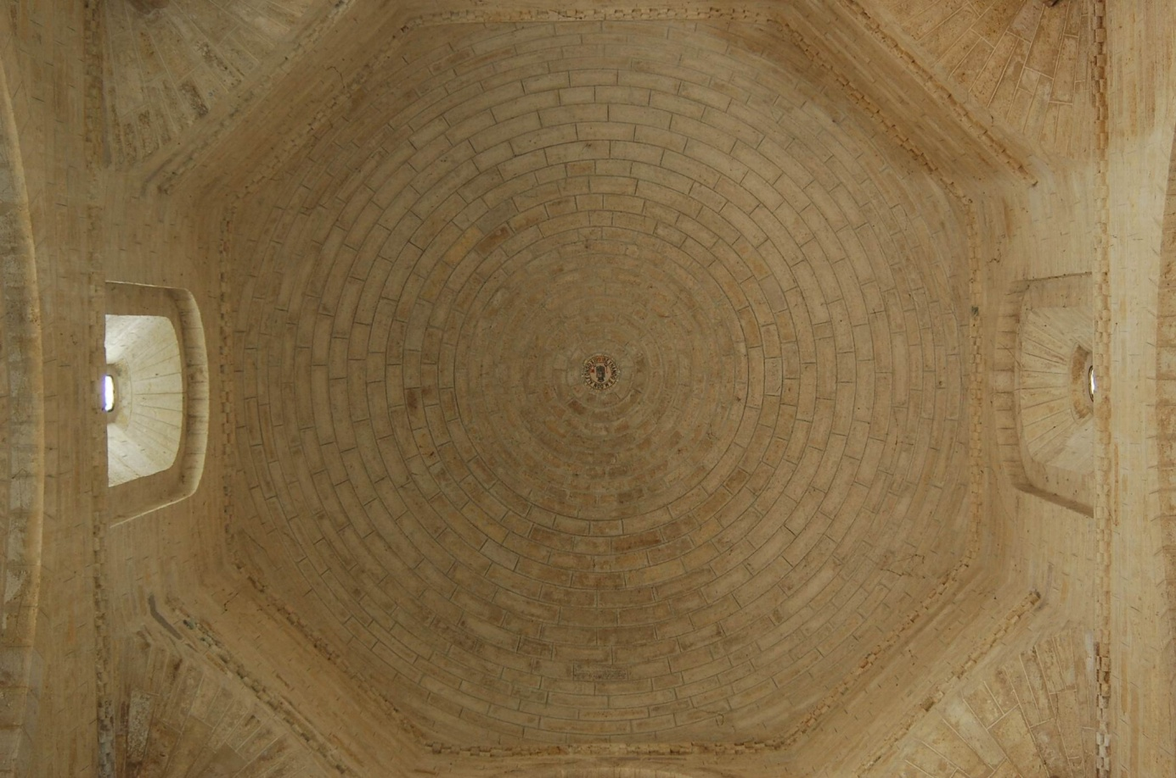

Slide 14
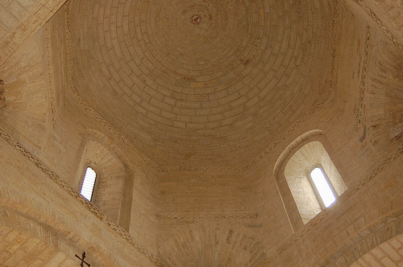
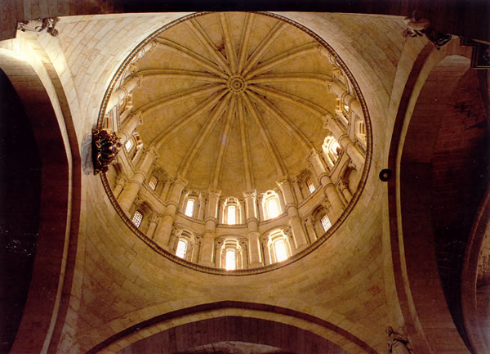
Cúpula sobre trompas
Cúpula sobre pechinas

Slide 15
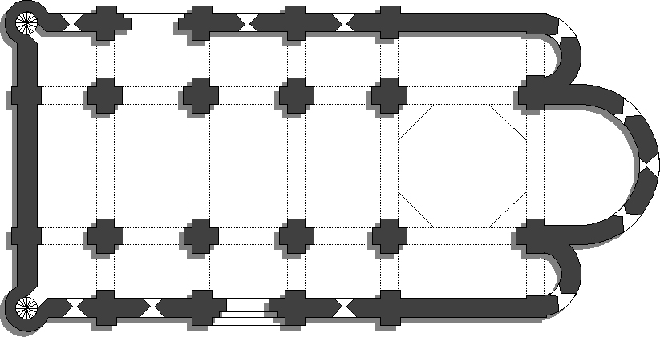
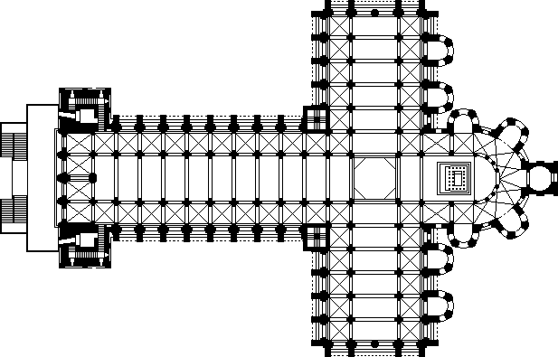
Plantas

Slide 16
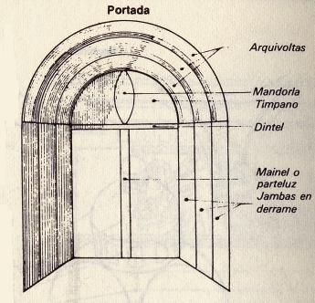
Portada abocinada

Slide 17
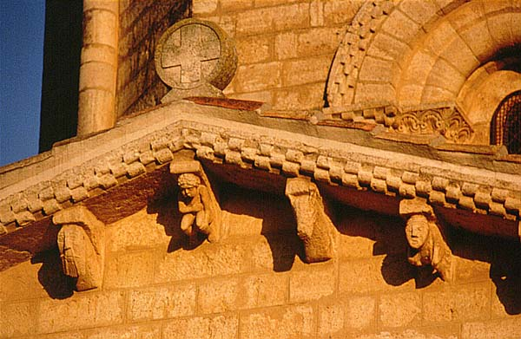

Slide 18
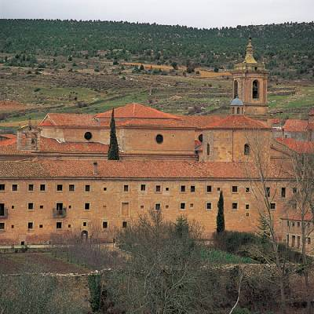
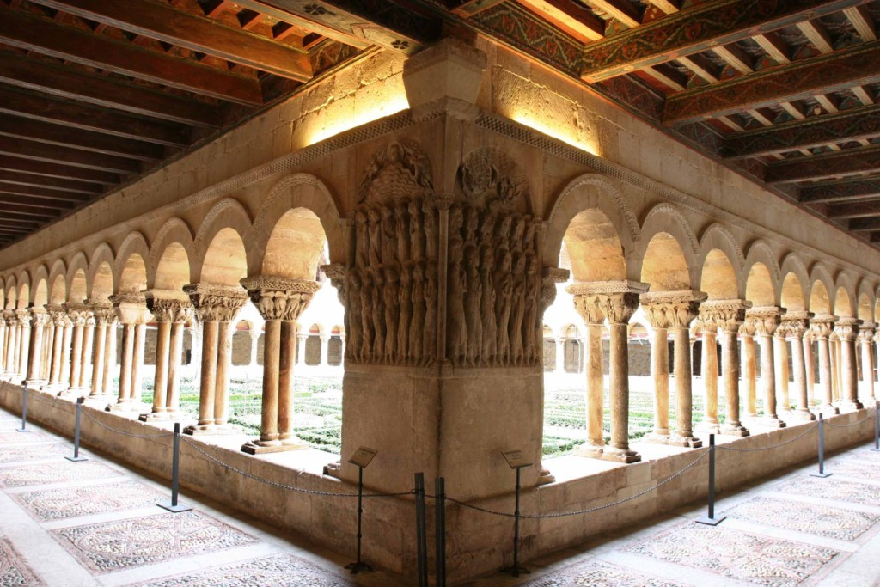
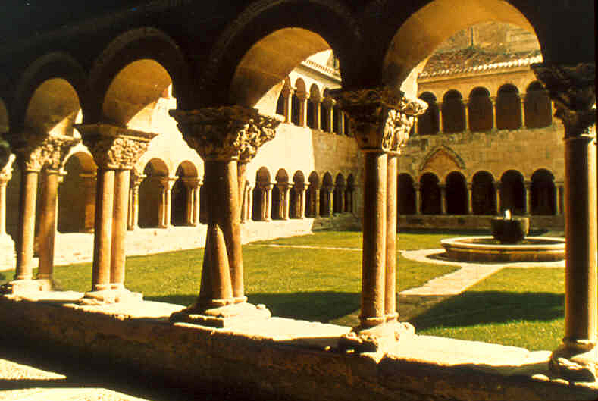

Slide 19
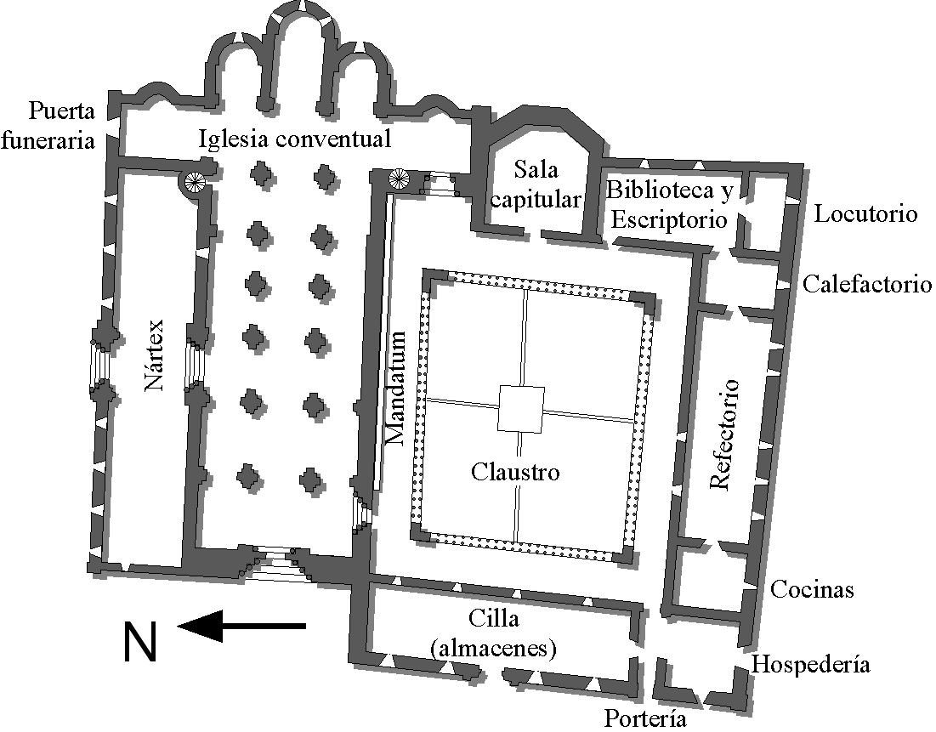

Slide 20
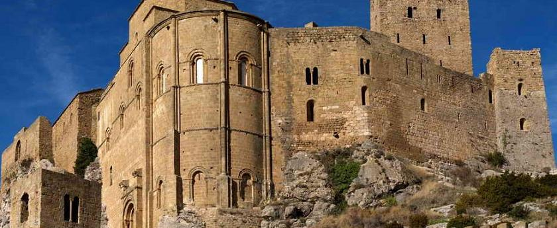

Slide 21
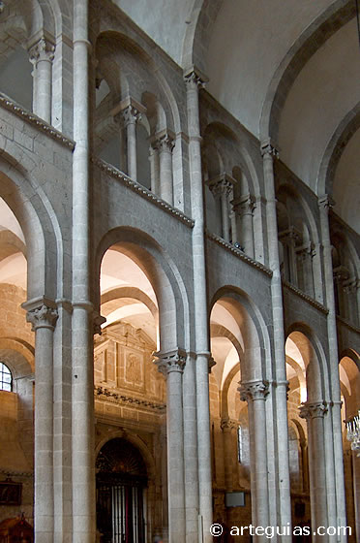
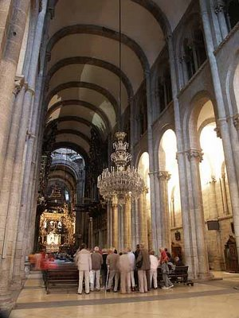

Slide 22
ARQUITECTURA ROMÁNICA EN FRANCIA

Slide 23
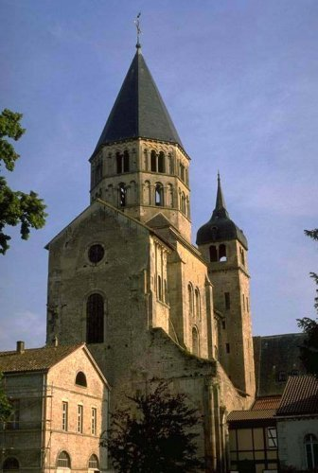
BORGOÑA
Abadía de Cluny

Slide 24
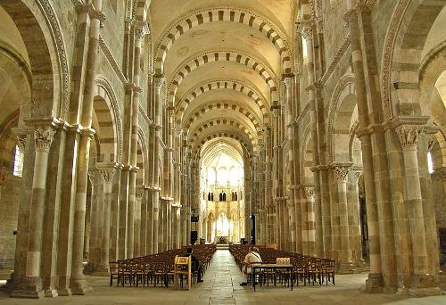
Santa María Magdalena de Vezelay

Slide 25
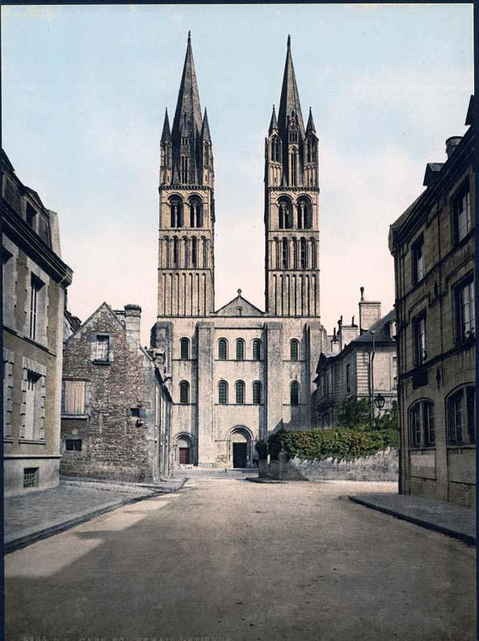
NORMANDÍA
Catedral de Caen

Slide 26
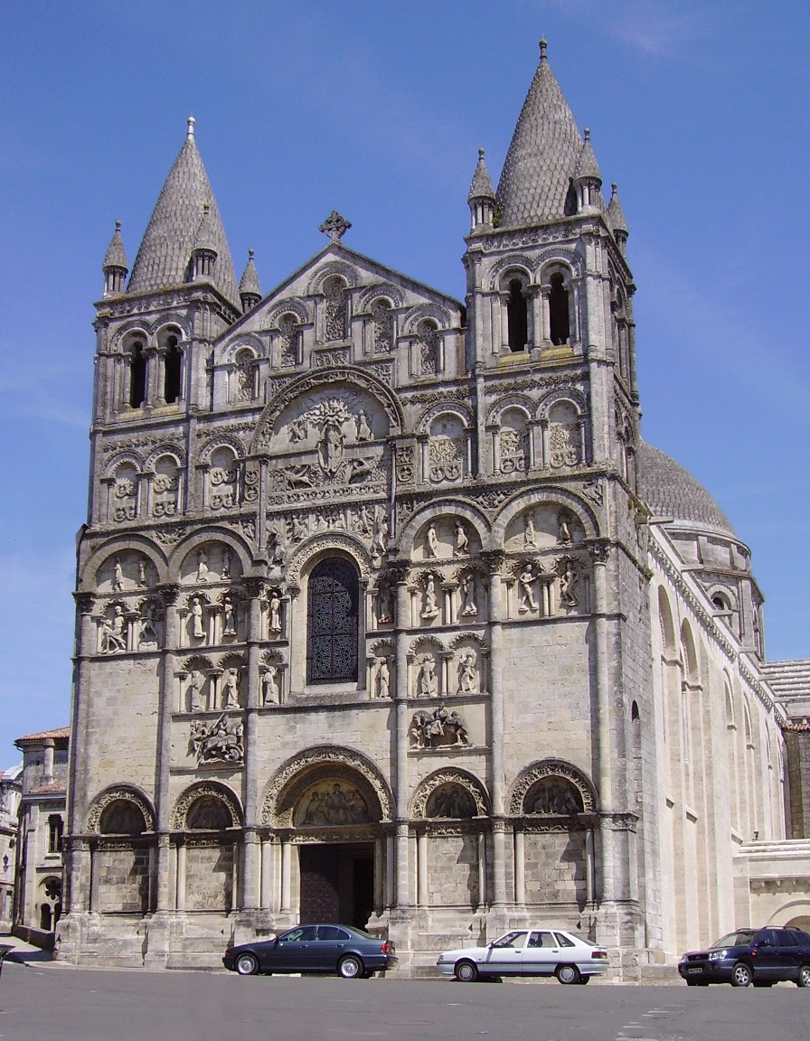
ANGULEMA.
Influencia bizantina
Catedral de Angulema

Slide 27
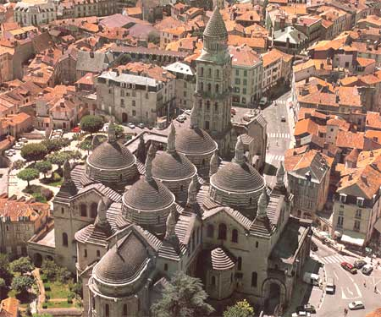
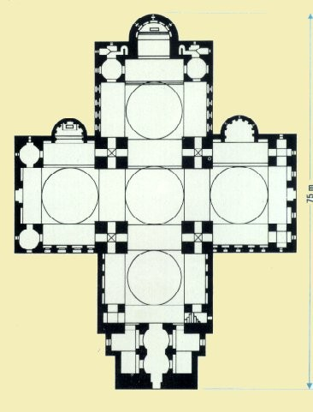
Sant Front de Perigeaux

Slide 28
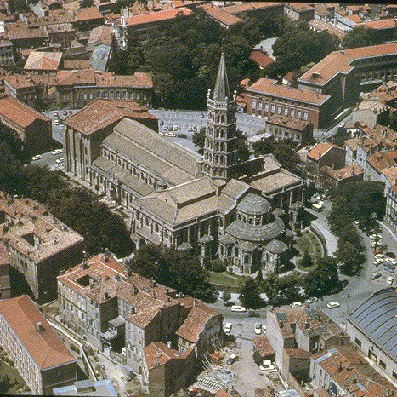
San Saturnino de Toulouse

Slide 29
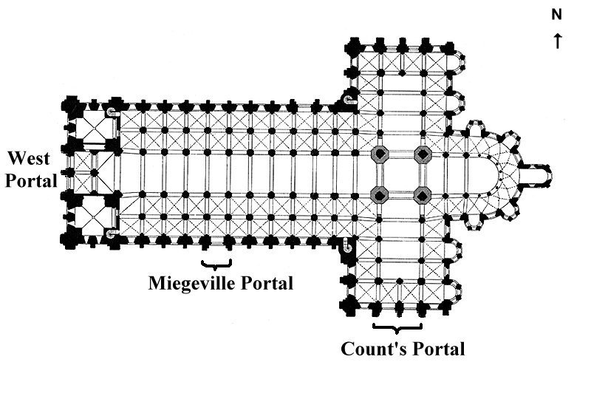

Slide 30
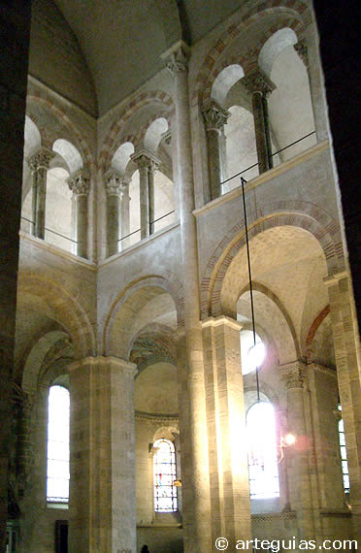

Slide 31
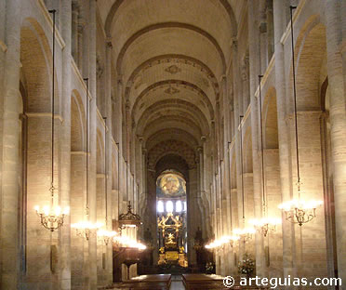

Slide 32
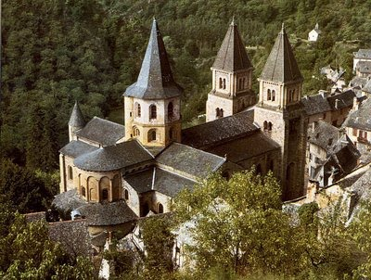
Santa Fe de Conques

Slide 33
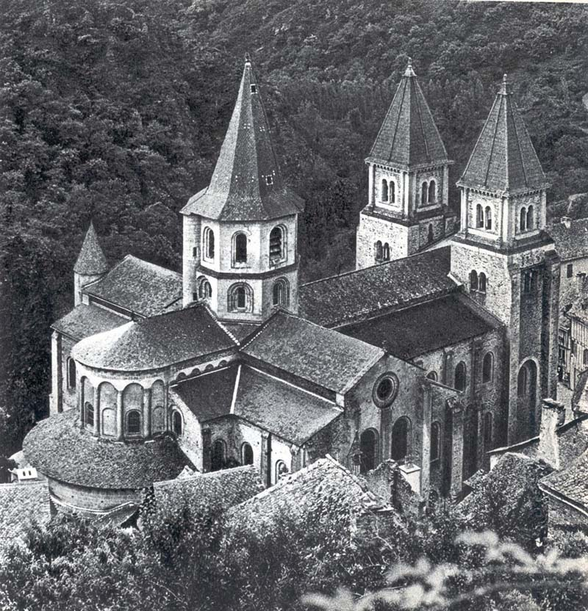

Slide 34
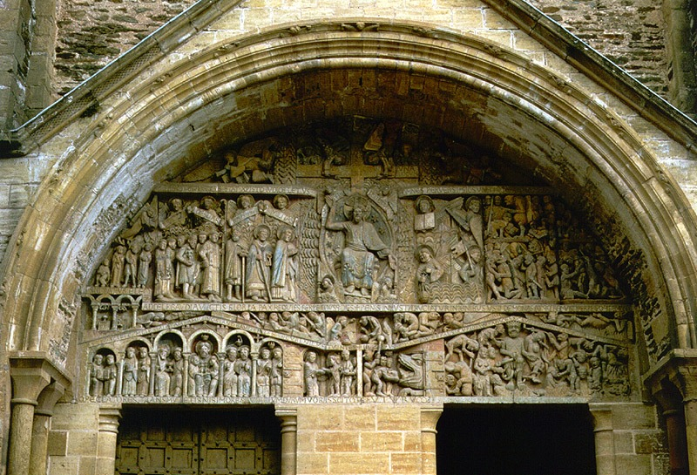

Slide 35
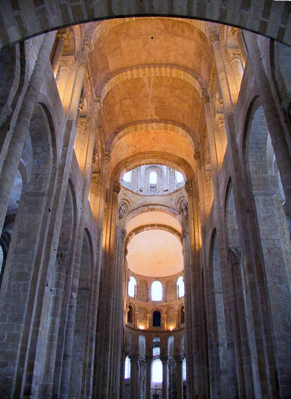

Slide 36
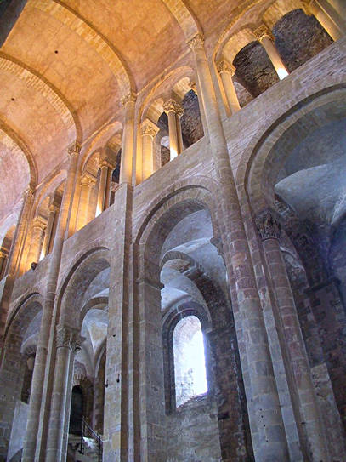

Slide 37
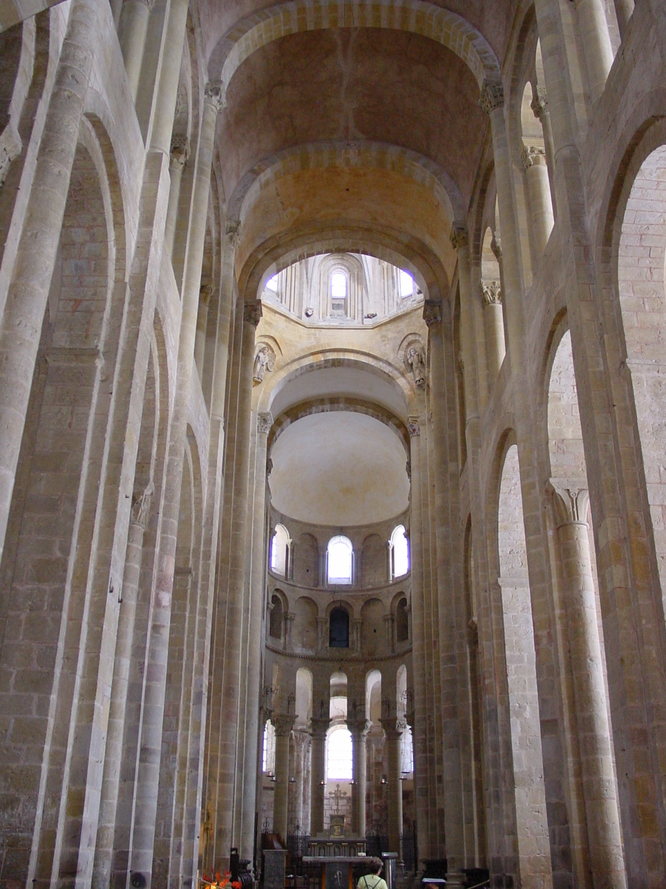

Slide 38
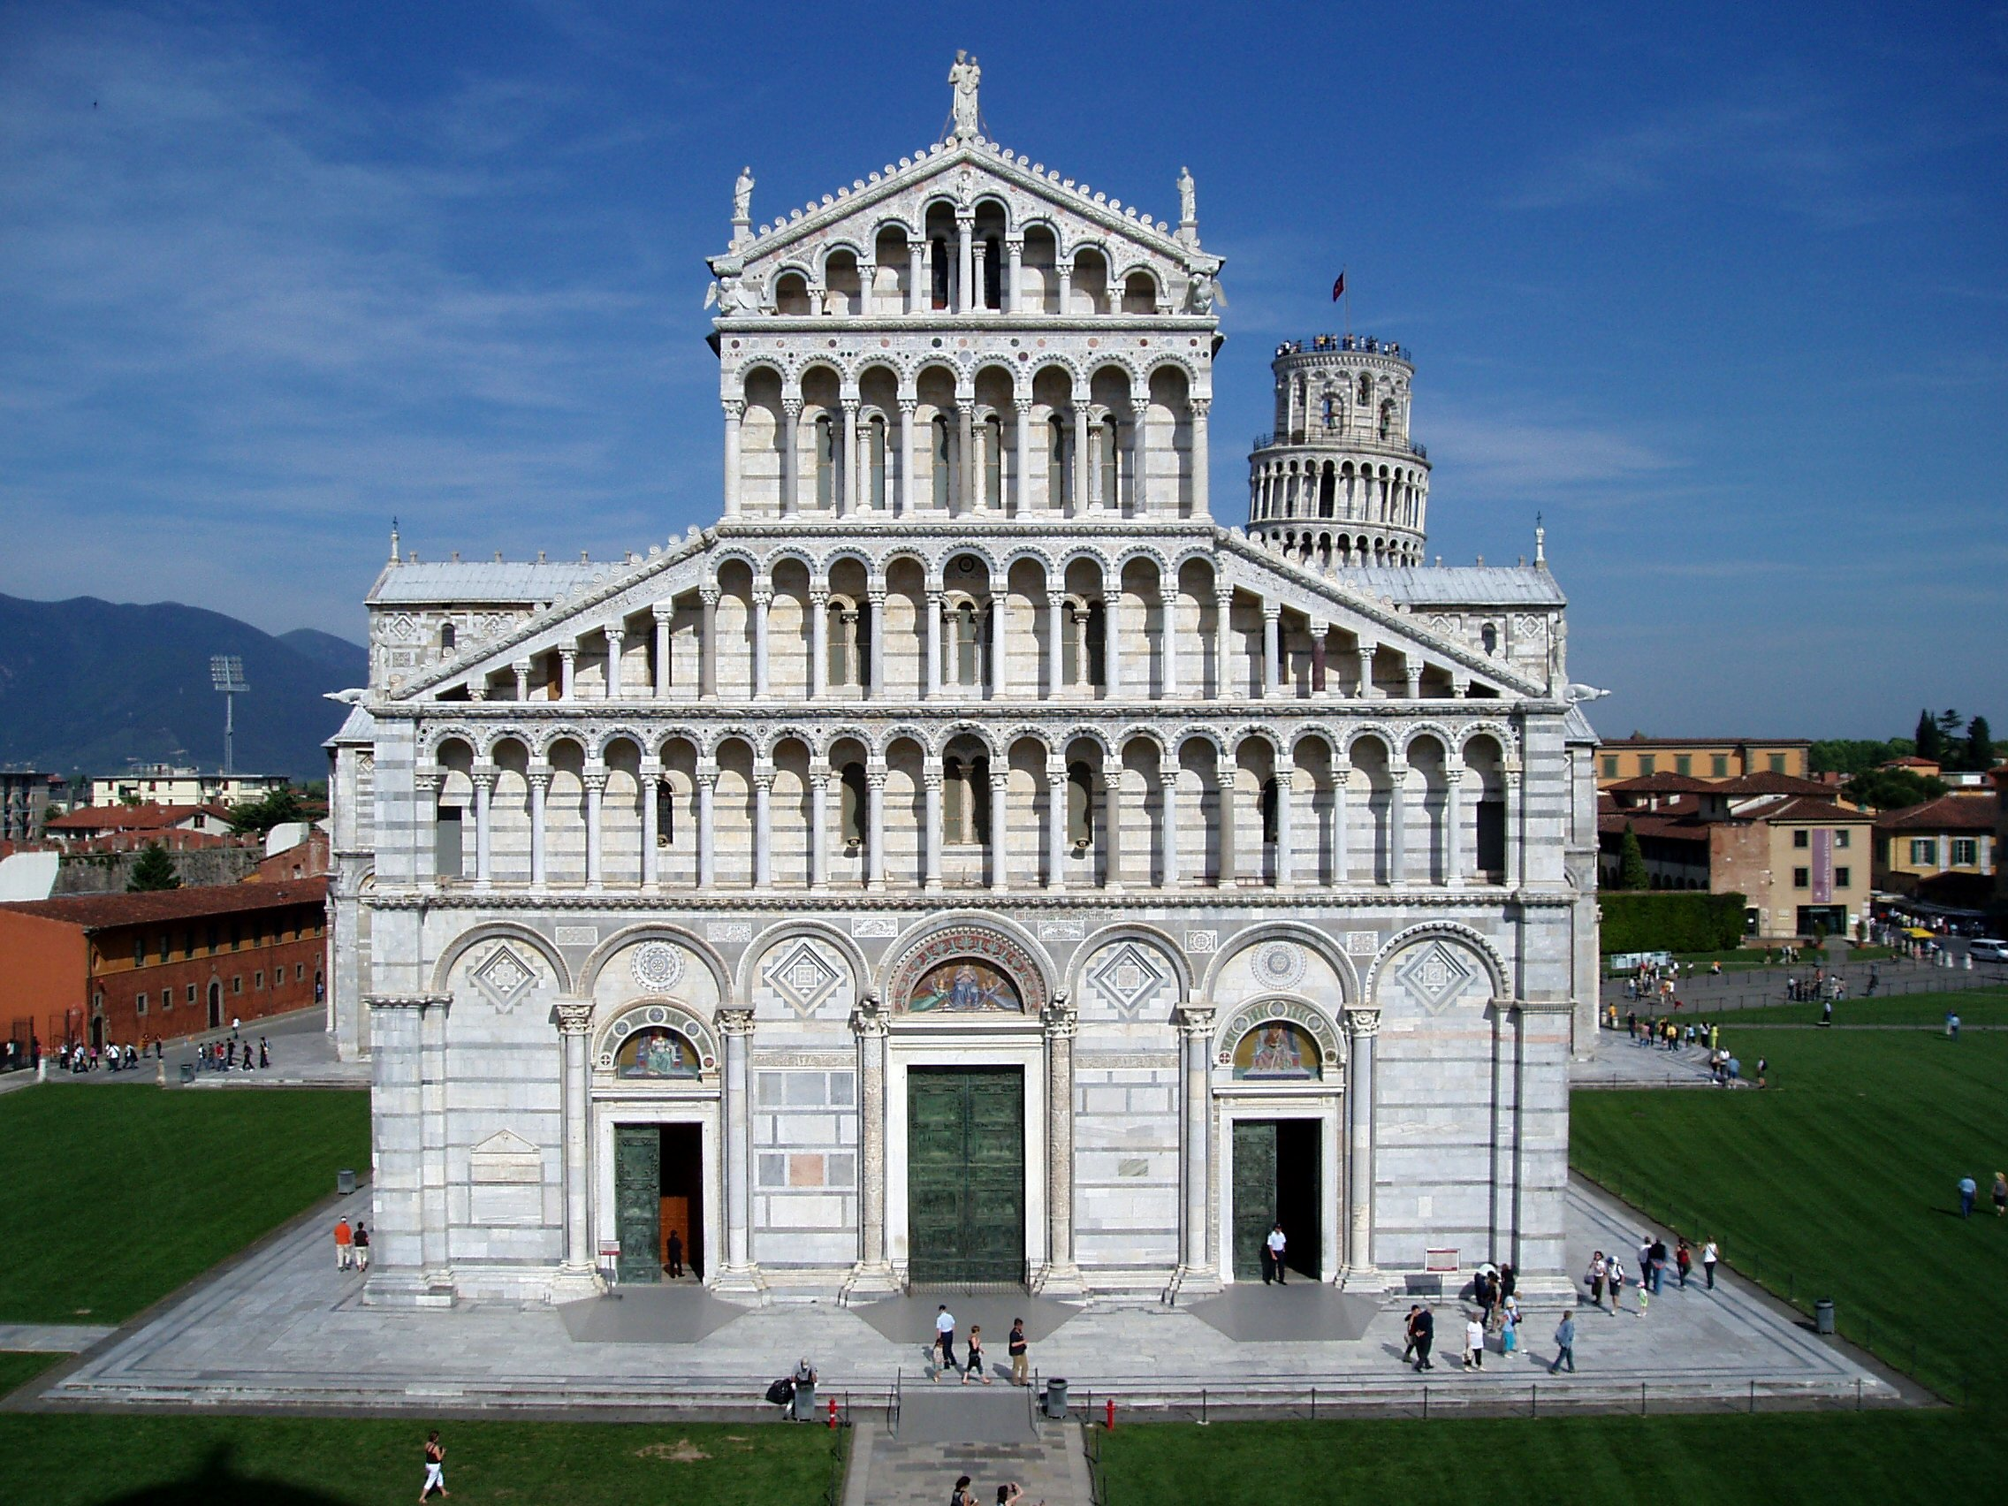
Duomo de Pisa

Slide 39
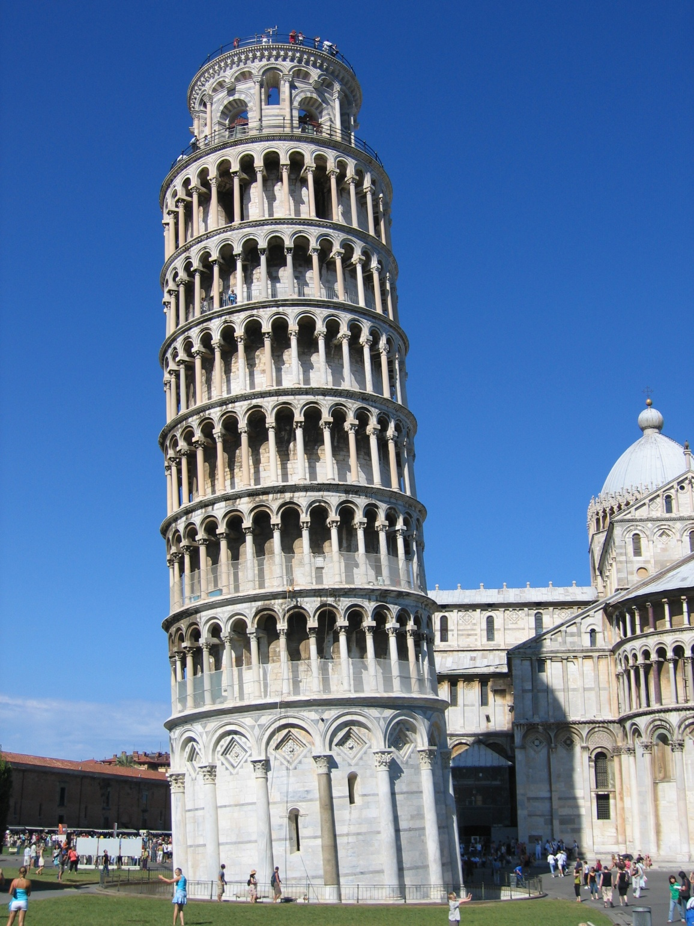

Slide 40
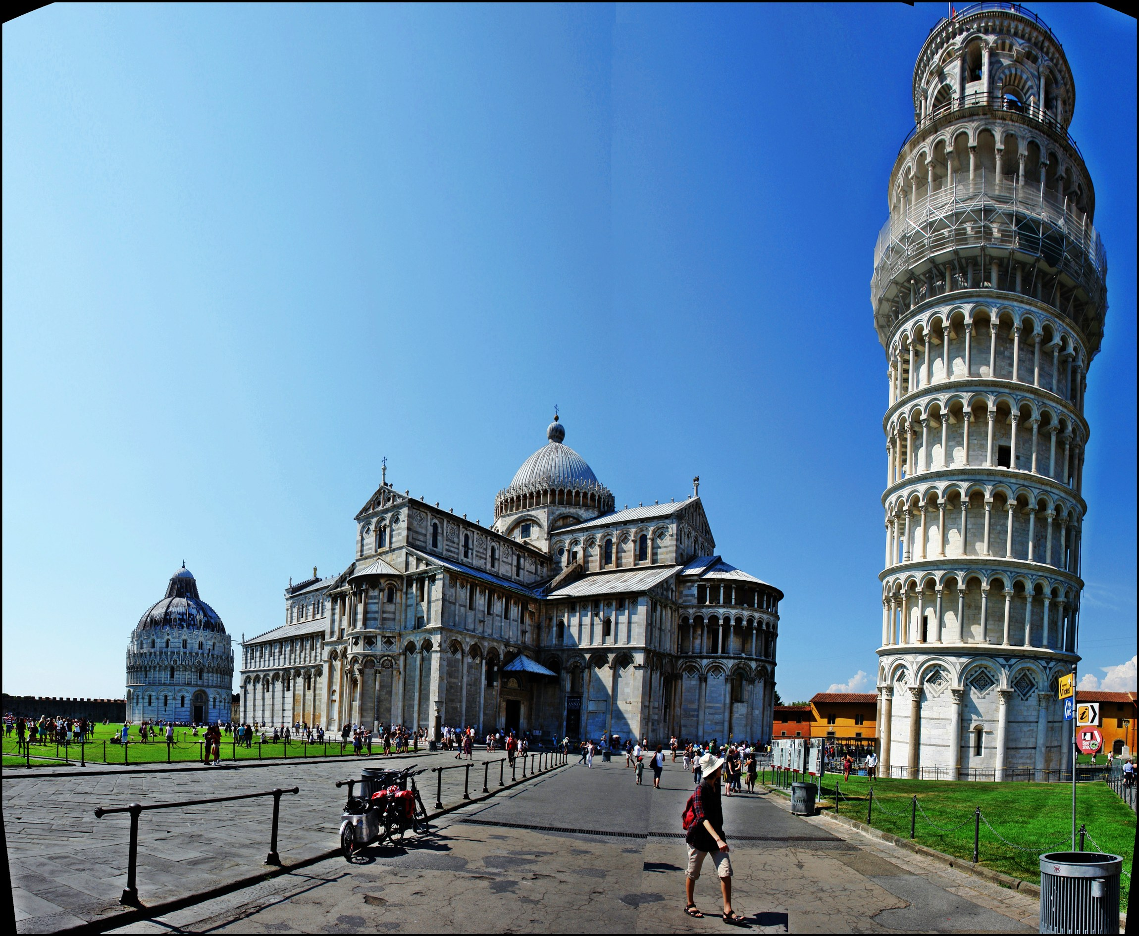

Slide 41
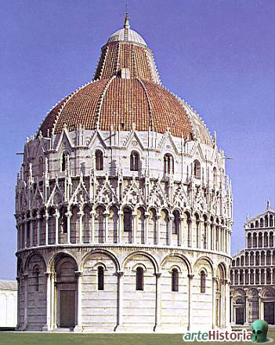

Slide 42
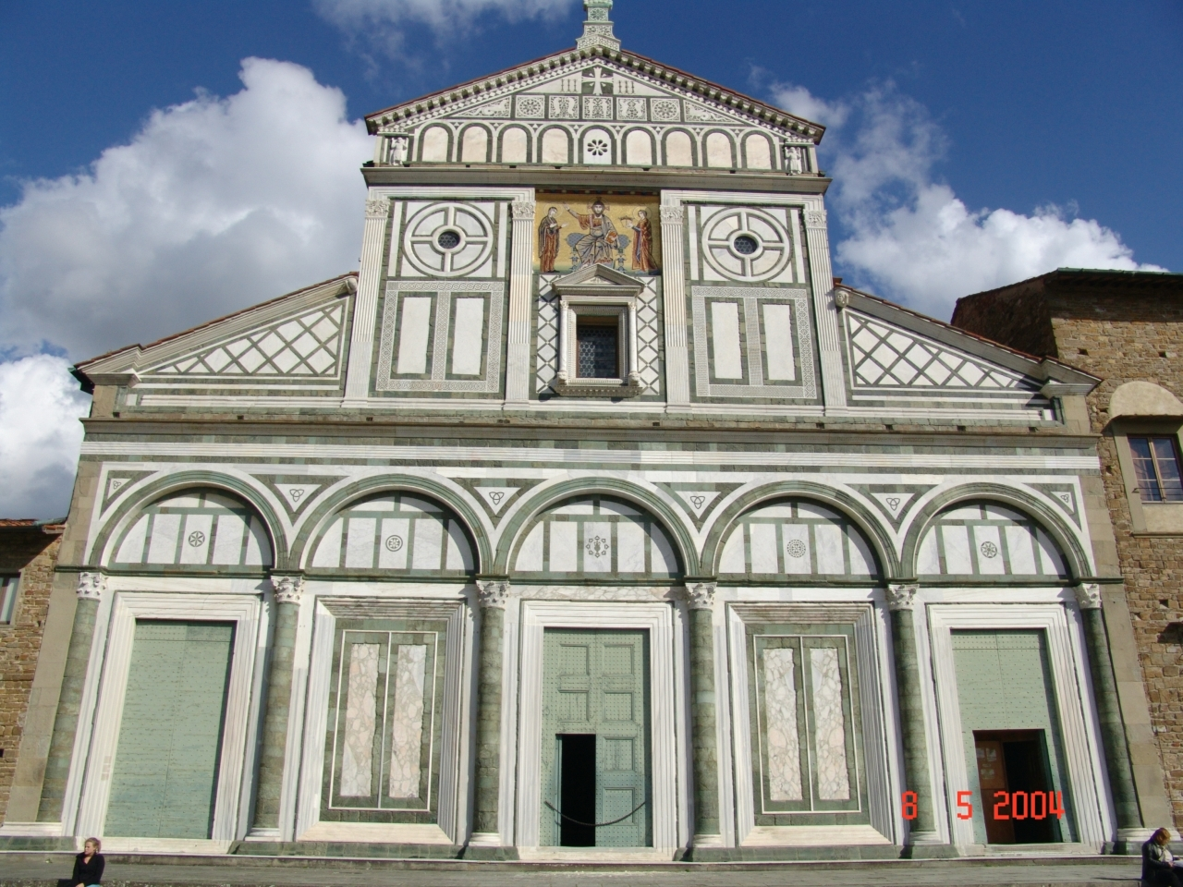

Slide 43
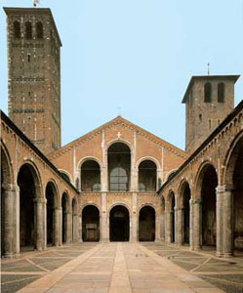
San Ambrosio de Milán

Slide 45
San Zenón de Verona

Slide 46
Durham

Slide 47
Catedral de Worms

Slide 48
ESCULTURA
Características:
Doble función:
decorativa: relieves en portadas, capiteles, etc. (subordinada a la arquitectura)
docente: mensajes de contenido religioso. (También profanos)
Figuras hieráticas, rígidas.
Se busca la expresividad, la narración y la enseñanza antes que la belleza y el realismo. Antinaturalismo. Carácter simbólico
Falta de perspectiva y ausencia de fondos arquitectónicos y paisajísticos.
Tendencia a la geometrización y simetría de las formas.
Jerarquización de las figuras (mayor importancia del personaje, mayor tamaño)
Ubicación: Portadas, capiteles, frisos, canecillos...
Temas:
Juicio Final (Cristo Juez, tetramorfos, paraíso e infierno...). Moissac, Santa Fe de Conques)
Ascensión de Cristo (San Saturnino de Toulouse)
Pentecostés ( Santa María Magdalena de Vezelay)
Episodios del Antiguo y Nuevo Testamento
ESCULTURA EXENTA: Majestades, descendimientos, vírgenes trono.

Slide 50
Portada de Santa María de Vezelay

Slide 51
Portada de Moisac

Slide 53
Tímpano de Santa Fe de Conques

Slide 56
San Saturnino de Toulouse

Slide 59
San Lázaro.Autum

Slide 61
San Lázaro de Autum

Slide 63
Autum
Autum

Slide 65
Majestad

